Slide 1
Wohnung Gesucht
Kursbuch S. 55

Slide 7
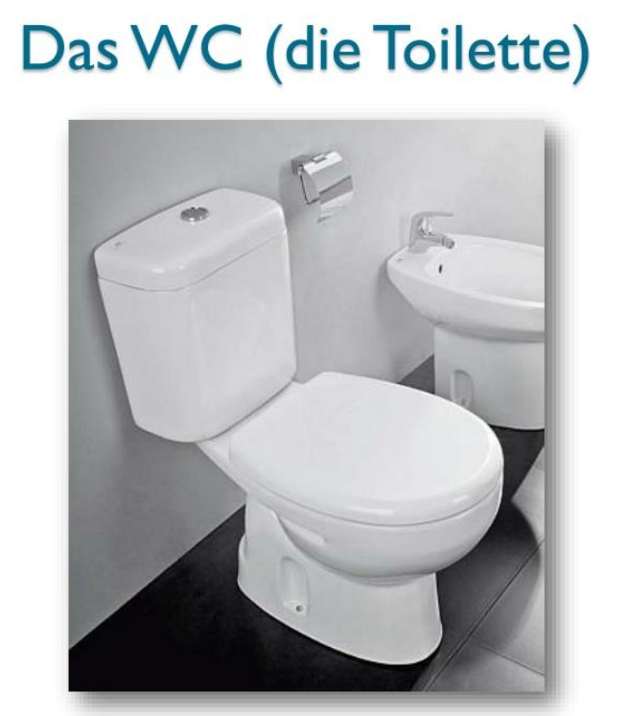

Slide 9
Abkürzung
Ab:
DG:
Wo-Zi:
Altbau
Ca. :
circa
Dachgeschoss
Zi. :
Zimmer
Erdgeschoss
Balkon
EG:
BLK:
Wohnzimmer
Hzg:
Heizung
Whg:
Wohnung
WC:
Toilette/ Water closet
Gge:
Garage
ZKB:
Zimmer+Küche+Bad

Slide 10
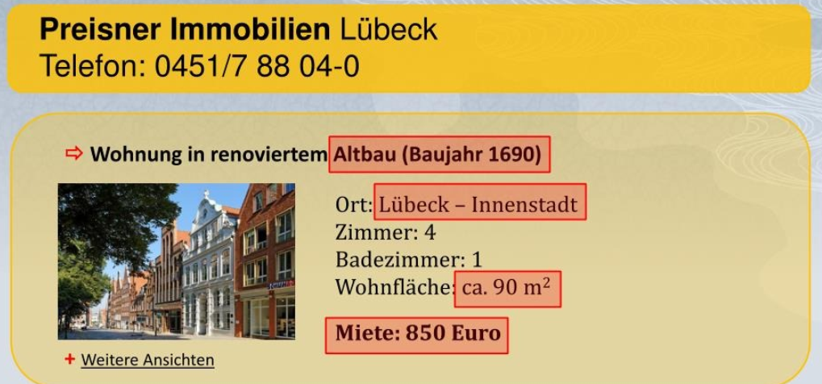
Room 1
Anzeige | Wo? | Zimmer? | Badzimmer? | Miete? | Wohnfläche? | Andere?
1
2

